Slide 1

LUKUPESÄ pomm1083
Suomen kieli ja kirjallisuus
Elina palohuhta
”Tästä tulee jotenkin ihan lapsuus mieleen”

Slide 2
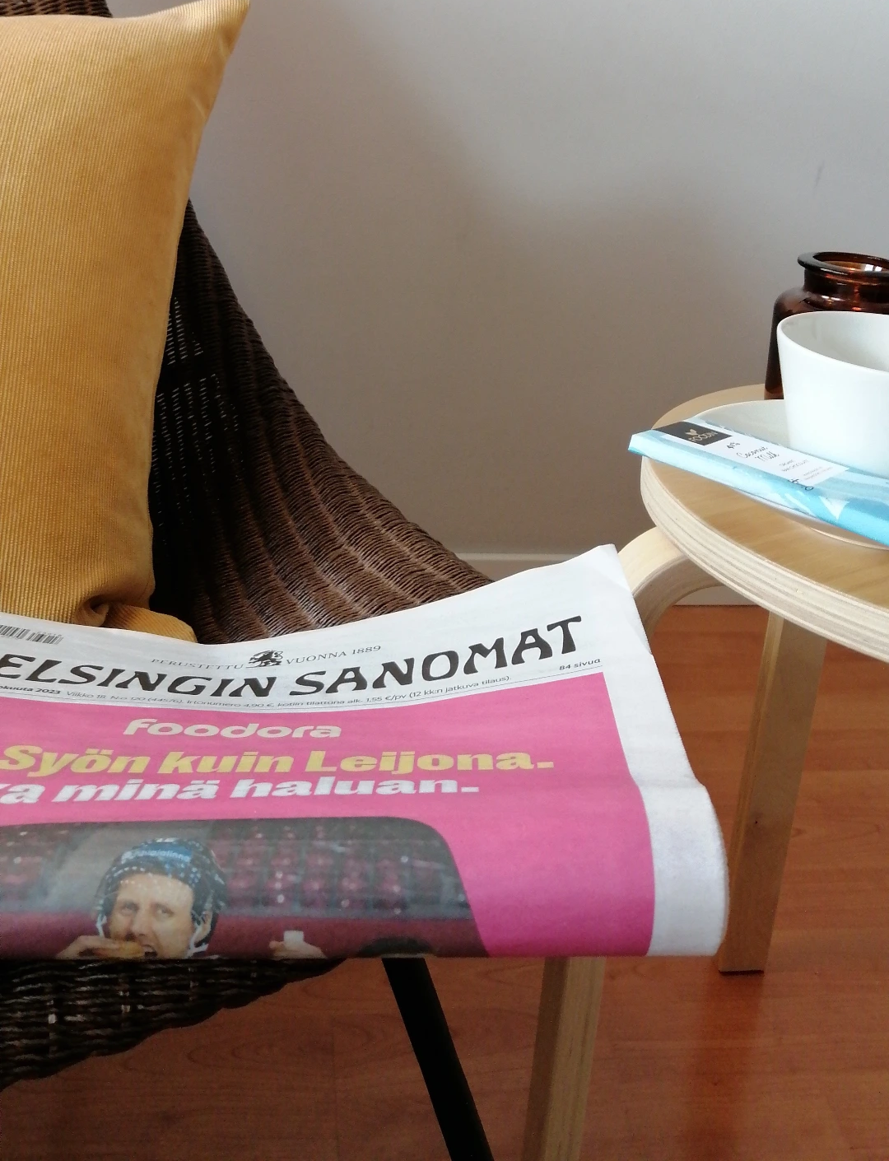
Suunnittelu
Mistä ajatus lähti?
Jotain erilaista, aikuiselle lukijalle
Taustalla ajatus lukijan aiemmin esiin nostetusta toiveesta
”Voi, kun joskus sais lukea uutisia oikeen oikeasta sanomalehdestä”
Tarkoituksena luoda hetki, jossa mahdollistuu rauhoittuminen ajankohtaisten uutisten ja asioiden äärelle

Slide 3
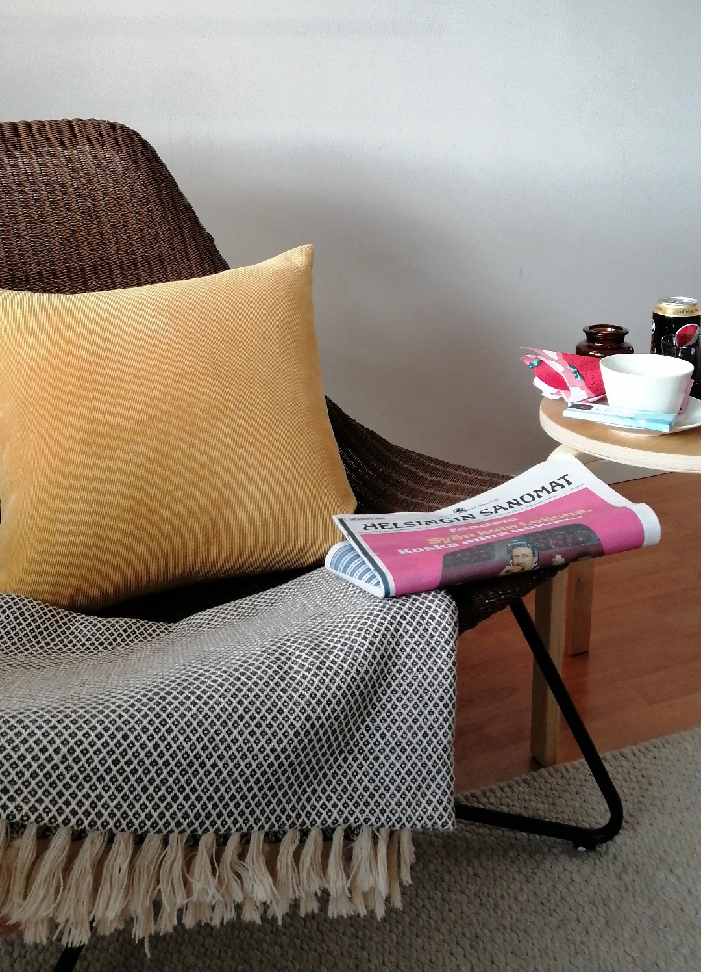
Mitä halusin huomioida?
Että lukijan on hyvä olla – oli hyvä, että tunsin lukijan entuudestaan
Yksilölliset mieltymykset, toiveet, tarpeet
Että lukupesässä on hyvä ja lämmin, ennen kaikkea turvallinen olla
Ympäristön viihtyvyys, tekstiilielementit, mukava istumapaikka, valaistus
Että toiveet tulevat toteutetuiksi
Aiemmat keskustelut lukutoiveista

Slide 4
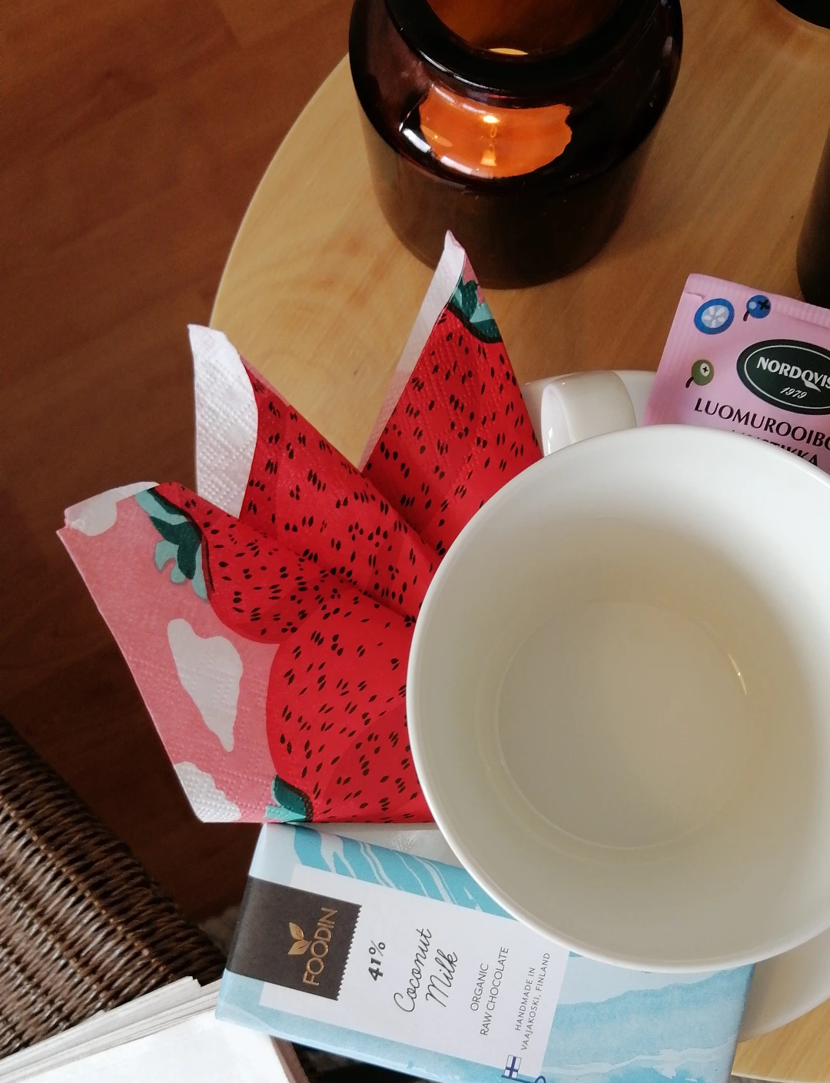
TOTEUTUS
Mieleistä luettavaa, sekä mieleistä oheistarjottavaa ja –juotavaa
Kupponen teetä, hyvää suklaata ja raikasta lempparijuomaa kylkeen
Tarjolle muitakin lukumahdollisuuksia
”Näistä voisit tykätä”

Slide 5
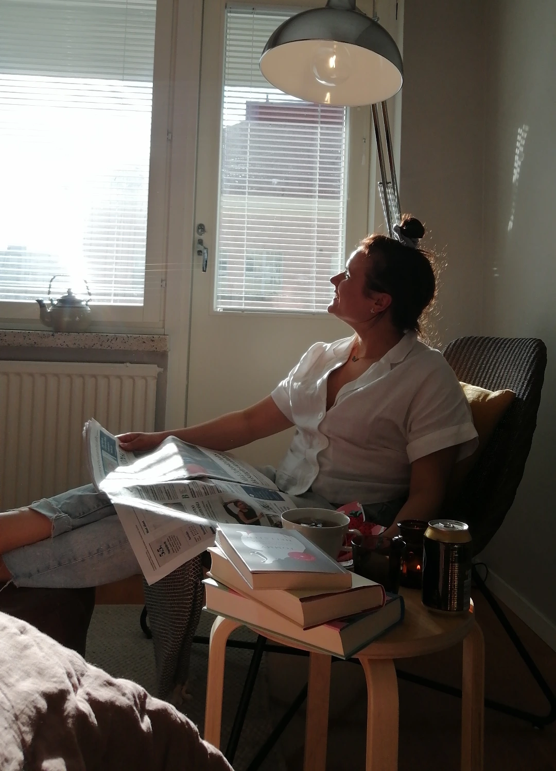
LUKIJAN SUUSTA
Tunnelma oli lämmin ja olo mukava, kirjat ja lehdet houkuttelevasti esille asetettu ja paikka myös visuaalisesti miellyttävä
Helsingin sanomaat paperisena versiona muistutti lapsuus-/nuoruusajoista ja vei muistoissa viikonloppujen aamupalapöytään – paperilehti tuli tuolloin luettua huolella kannesta kanteen
Erillinen lukupesä helpotti myös puhelimen unohtamista, helposti huomio saattaa muuten lukuhetkenkin keskellä karata someen
Kirjoja/lehtiä oli sopivasti esillä (ei tullut valinnan vaikeus), vaikka kaikki niistä oli omaan makuun sopivia (eli hyvin tarkkailtu algoritmia)

